Slide 1
Scénarios Conducteur

Slide 2
Use cases
compte
Espace perso, info voiture, historique des trajets …
Authentification
Facebook ou Email
Trajet
Mail & SMS
Itinéraire, prix, …
Réservation
Confirmation ou annulation des resa
Messages
Messagerie avec les passagers

Slide 3

Inscription & Authentification
Simple & rapide
Facebook
Email
Fourni infos :
Nom, Prénom, Email, Naissance
Saisie info :
Sexe
Saisie des infos:
Nom, Prénom, Email, Naissance, Sexe Password
Numéro de téléphone Pas obligatoire
Mail de confirmation

Slide 4
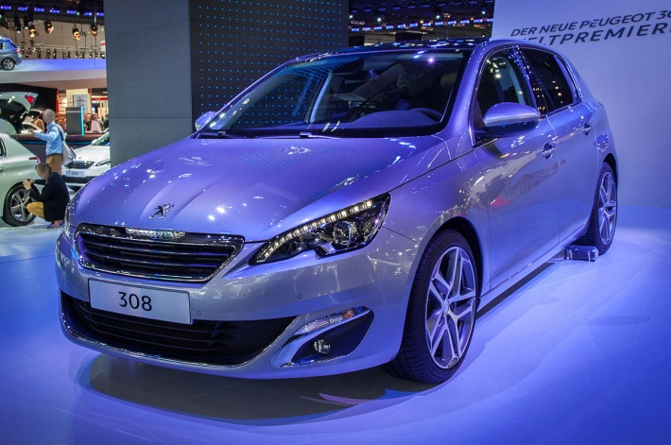
Véhicule
Numéro de plaque. (Pas obligatoire)
Marque (Proposition des marques les plus recherchées)
Modèle (Proposition des modèles courants)
Type de la voitures (Citadine, Berline ...)
Couleur (Liste)
Année

Slide 5

Trajet - Proposition
Authentification obligatoire (Facebook, Email).
Ville départ
Adresse départ
Ville arrivée
Adresse arrivée
Ajout étapes (Correspondance)
Proposition meilleur endroit
Date & heure départ
Nombre passagers (1 à 4)
Réservation automatique ou avec confirmation
Recommandation prix (+/-)
Trajet retour ?
Proposition assurance
Message conducteur
Notes:
Pour les villes et les adresses : proposition des adresses et villes auto complète
Meilleur endroit pour se garer et prendre les passagers
Prix moyen, possibilité d’augmenter ou baisser avec un plafond basé sur km

Slide 6
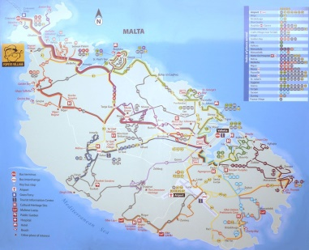
Trajet - Consultation
Authentification obligatoire (Facebook, Email).
Affichage du plan de route (Map)
Accueil :
Affichage de la liste des trajets en cours avec les passagers réservant.
Possibilités :
Modifier date, heures, prix, nombre de places
Dupliquer trajet
Annuler trajet
Consulter l’historique (trajets passés)

Slide 7

Messagerie
Une messagerie électronique (sécurisée) dans la plateforme pour faire communiquer les conducteurs avec les passagers.

Slide 8
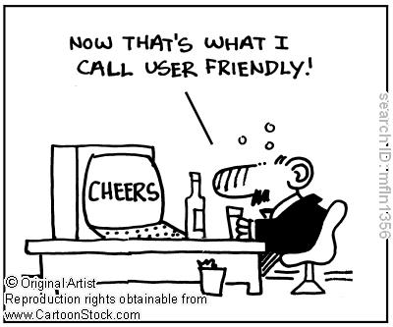
Remarques
Bouton « proposer trajet » & « Réserver trajet »
Voiture pas obligatoire
Pièce d'identité pas obligatoire
User friendly (chaque champ dans une page ou onglet)
Saisie sous forme de question
Possibilité de réserver sans confirmation du compte

